Slide 1
SPECIALITE TERMINALE S
ISN
INFORMATIQUE ET SCIENCES DU NUMERIQUES

Slide 2
POURQUOI MAINTENANT ?
L’informatique ne cesse de se développer. Elle est devenue une science à part entière, fondamentale et appliquée.
En effet, elle intervient de plus en plus dans les sciences de la vie, humaines ou sociales, la médecine et surtout dans tous les domaines liés aux communications numériques.
L’option informatique est présente dans beaucoup d’enseignements supérieurs (université, prépa,…)

Slide 3
QUELS ENJEUX?
Développer des compétences de base dans le domaine de l’informatique.
Prendre goût aux sciences du numérique lors d’activités variées : travaux pratiques, projets, exposés et débats.
Développer la rigueur en apprenant les bases de la programmation, clé de la maîtrise des ordinateurs.
S’interroger sur la qualité, la sûreté, la fiabilité et la sécurité des données numériques.
Identifier et s’interroger sur les progrès, les avantages et les risques que génère la société numérique.

Slide 4
QUELS ELEVES?
Il n’est pas nécessaire d’avoir des connaissances particulières en informatique pour suivre l’enseignement ISN.
De la curiosité, une pratique des objets numériques et des bases d’algorithmique, de mathématiques acquises en seconde et en première S suffisent largement.

Slide 5
CONTENUS
Cet enseignement propose une introduction à la science informatique : information numérique, algorithmes, langages, architectures.
Les notions scientifiques enseignées permettront de comprendre les usages (internet, réseaux sociaux, ...), les créations (objets numériques, représentations d’une image), les applications (logiciels) et les enjeux de l’informatique (sécurité, confidentialité, protection de la personne).

Slide 6
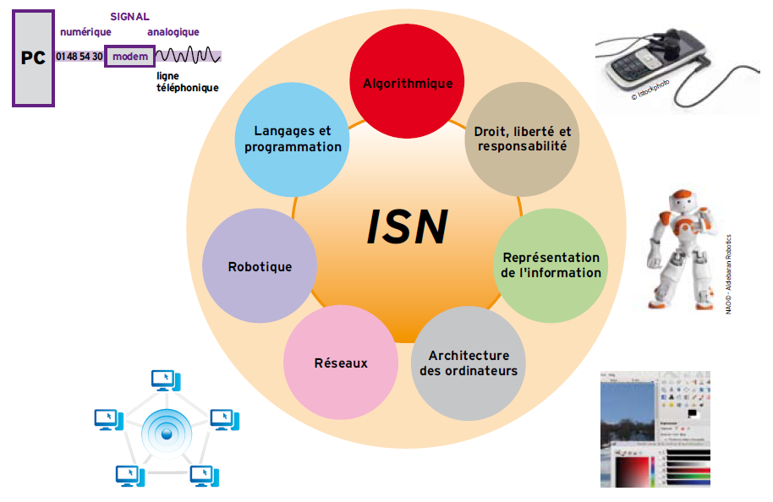

Slide 7
ORGANISATION PRATIQUE
Il s’agit d’un enseignement de 2 heures par semaine, plus pratique que théorique (cours, travaux pratiques et activités de projet).
Lors de ces activités, la créativité est valorisée.
Au baccalauréat, l’enseignement de spécialité ISN sera évalué avec un coefficient 2 au cours d’une épreuve orale fondée sur le projet préparé en classe, par un jury constitué de deux professeurs (le professeur de l’année et un autre ne faisant pas forcément de l’ISN).

